Slide 1
Нечеткая логика
Нейронные сети
Генетические алгоритмы
Экспертные системы
Нейро-нечеткие системы
Эволюционные нейронные сети
Нечеткие экспертные системы
Нейро-экспертные системы

Slide 2
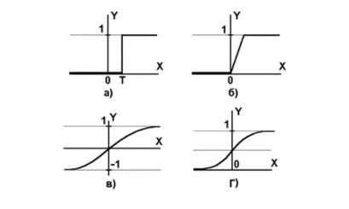

Slide 3
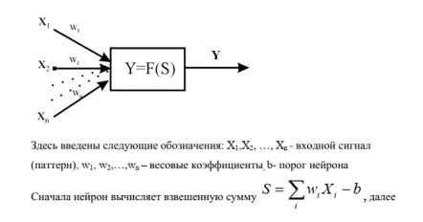

Slide 4
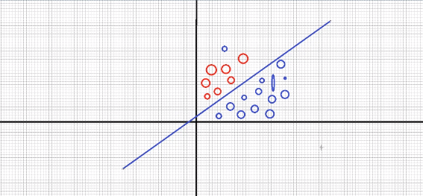
Разбиение на классы идет при изменение весовых коэффициентов wij . И это меняет наклон прямой. Параметр b – будет менять наклон прямой

Slide 5
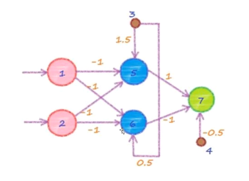
Пример:

Slide 6
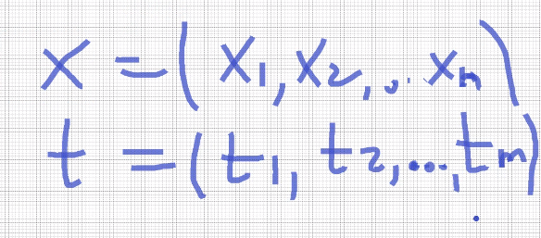
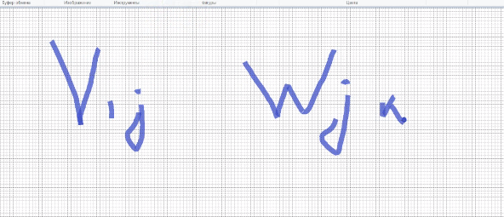
Пример 2

Slide 7
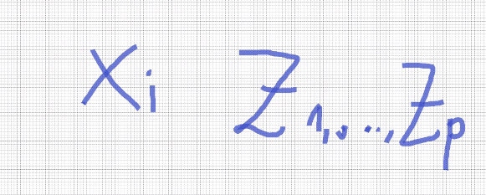
Этап 1

Slide 8
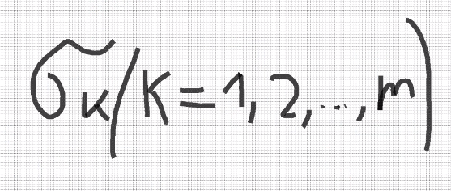
Этап 1. п4.

Slide 9
Описание алгоритма

Slide 10
Шаг 0
Инициализация весов и смещений

Slide 11
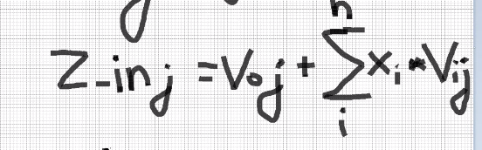
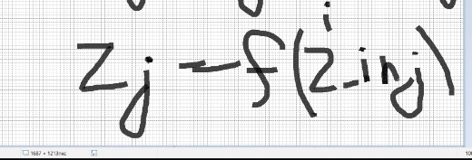
Шаг 4. Формула

Slide 12
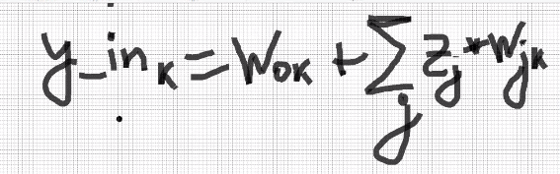
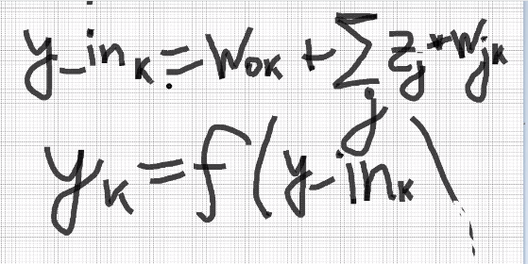
Шаг 5

Slide 13
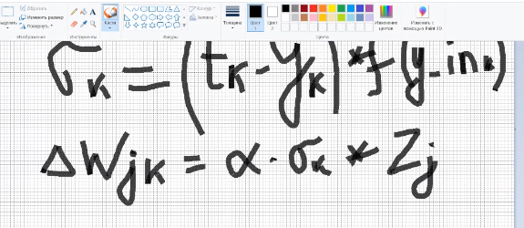
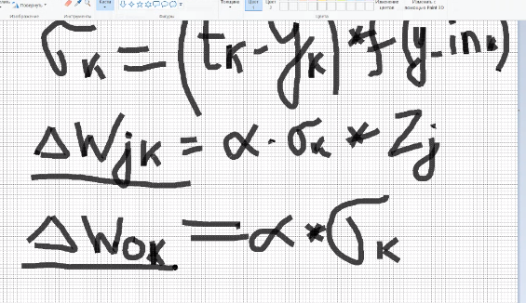
Шаг 6

Slide 14
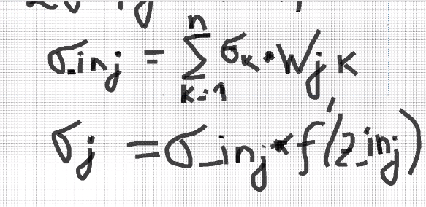
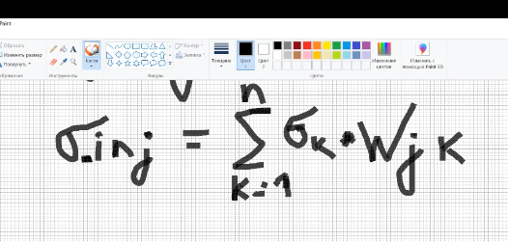
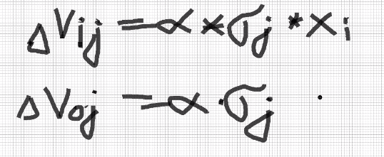
Шаг 7

Slide 15
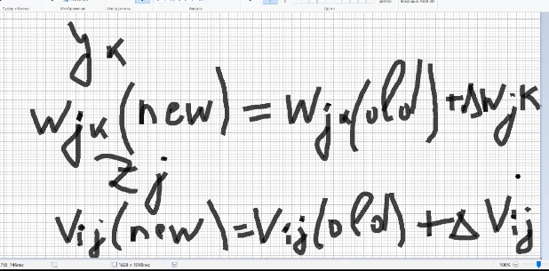
Шаг 8

Slide 16
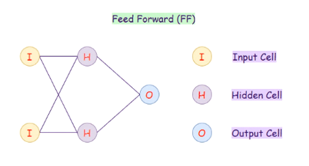

Slide 17
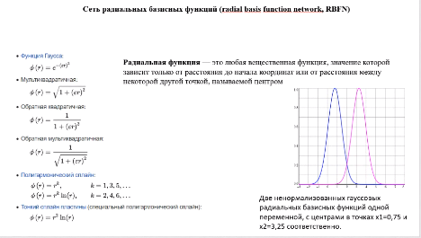

Slide 18
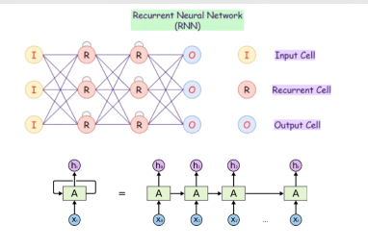

Slide 19
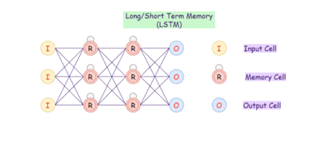

Slide 20
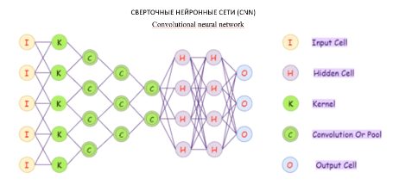

Slide 21
